Slide 1
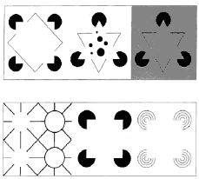
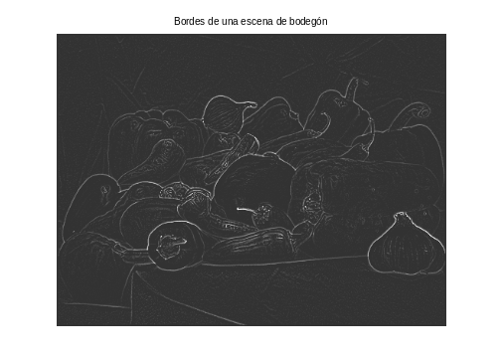
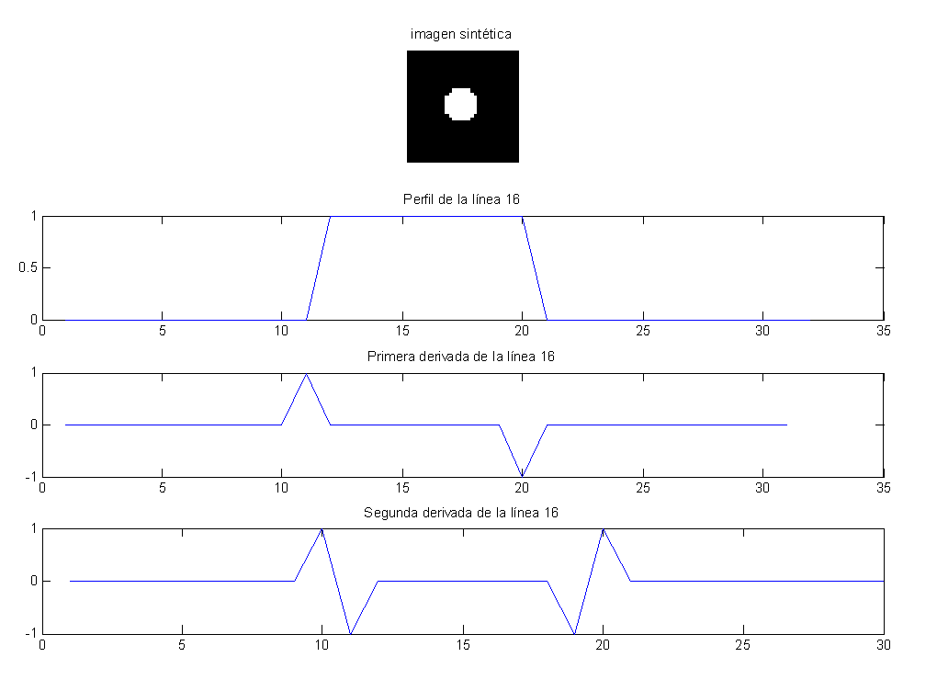
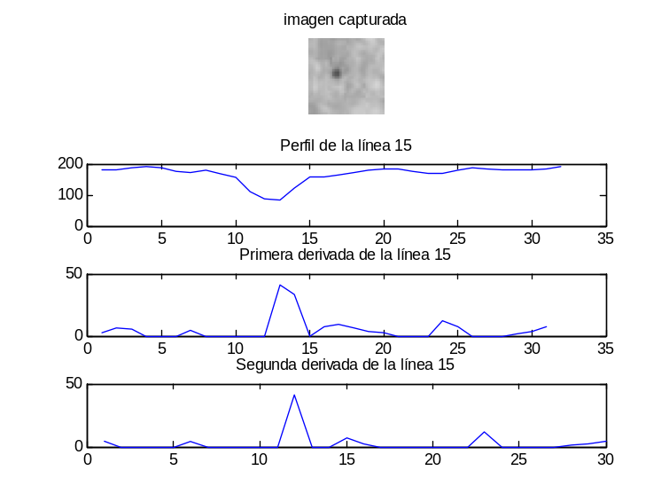
Detección de bordes
Teoría dominante sobre el cortex visual
  Bordes, colores, texturas, sombras
Borde: región donde aparece una fuerte variación del nivel de intensidad en los píxeles adyacentes.
Detección de bordes
  Gradiente
  Laplaciana

Slide 2
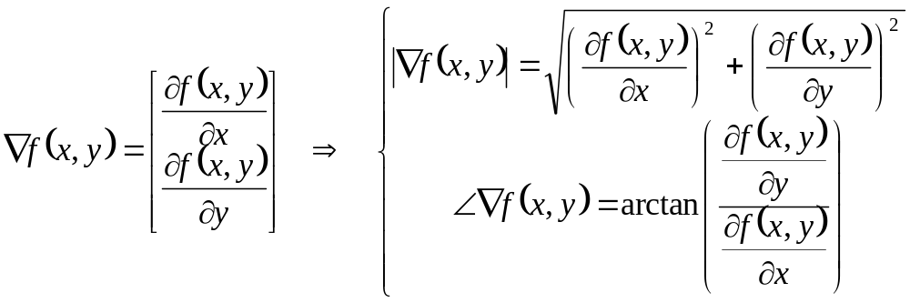
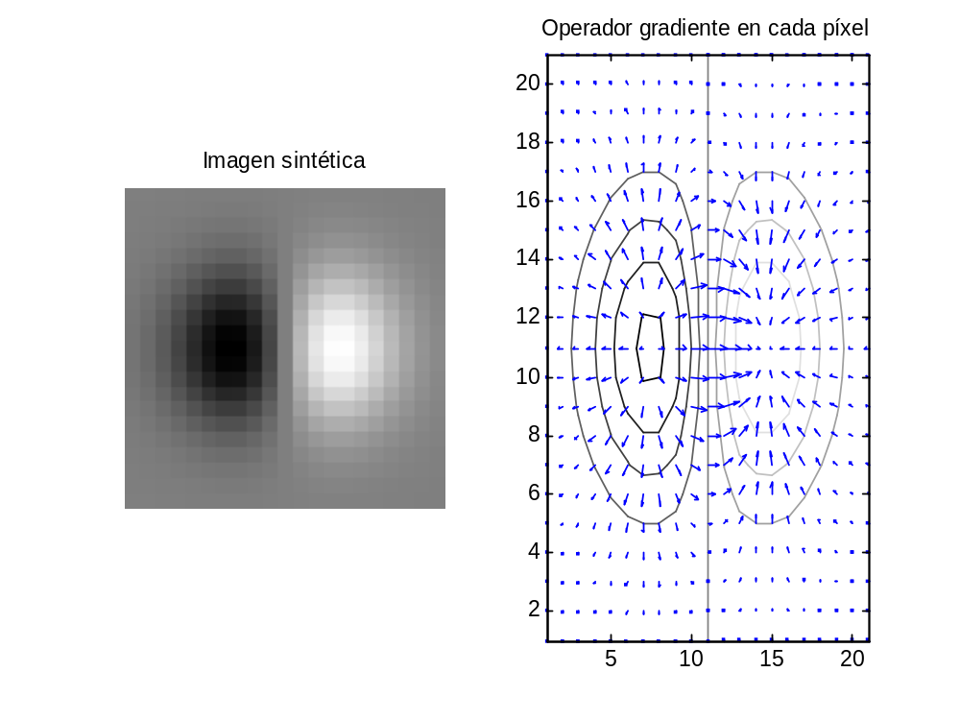
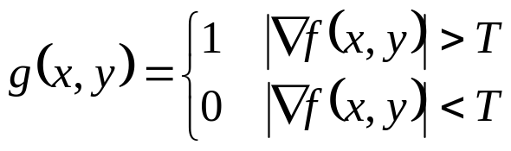
Operador Gradiente
De campo escalar a vectorial

Slide 3
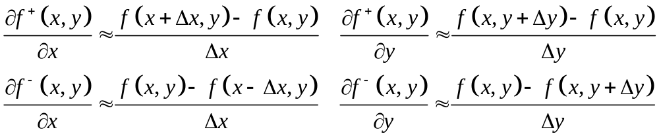
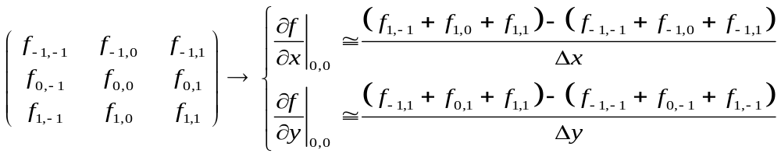
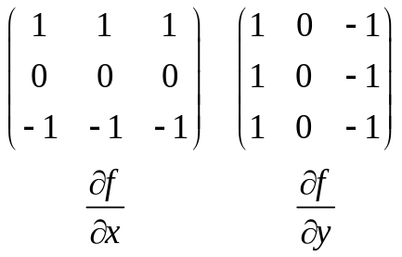
Discretización del operador derivada
Diferencias progresivas y regresiva:
Diferencias centradas:

Slide 4
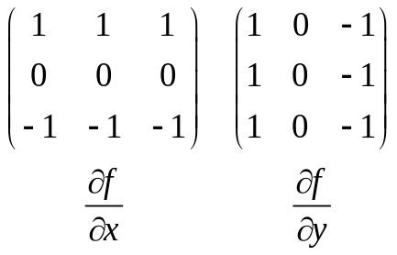
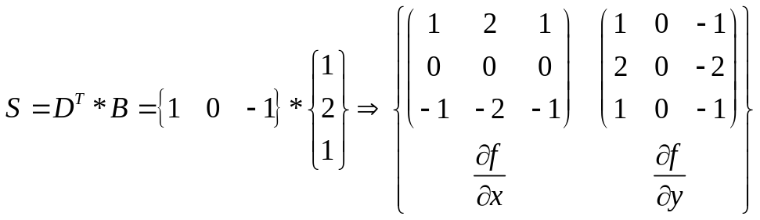
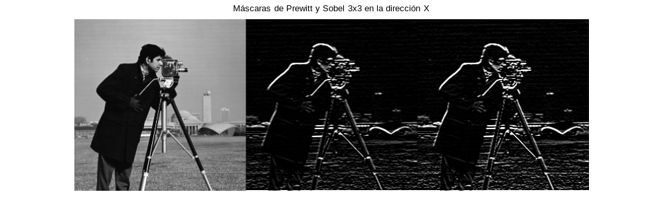
Discretización del operador derivada

Slide 5
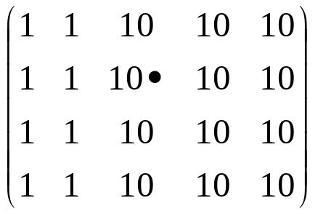
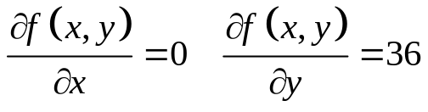
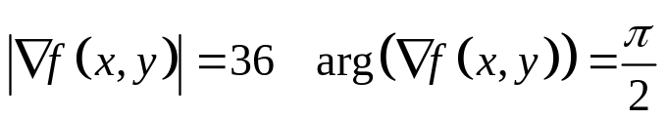
Ejercicio 5
Dada la siguiente imagen, calcular para el píxel marcado el módulo y la dirección del gradiente, empleando los operadores de Sobel:

Slide 6

Ejercicio 6
Calcular las máscaras de las derivadas de Gauss 2D para una , sabiendo que el tamaño corresponde a 3x3. Aplíquese sobre el píxel seleccionado para determinar el módulo del gradiente y su orientación. Indique cómo lo implementaría para aumentar su eficiencia computacional.

Slide 7
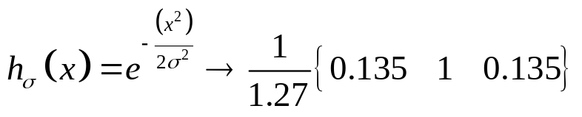
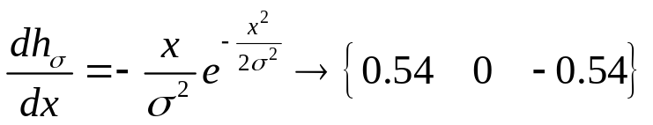
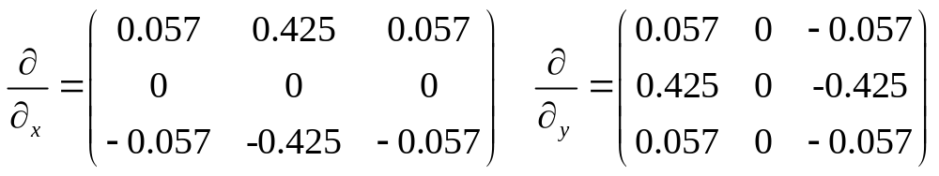
Ejercicio 6
La máscara de suavizado de Gauss quedará definida por:
Mientras que su derivada estará definida por:
Las derivadas suavizadas se calculan con la derivada parcial en la dirección elegida y en la otra componente con la suavizada:

Slide 8
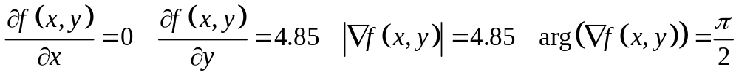
Ejercicio 6
Al aplicar las máscaras sobre el píxel señalado valdrá:
La implementación eficiente se realizará pasando por filas y columnas el operador 1D de la máscara de suavizado y de su derivada.

Slide 9
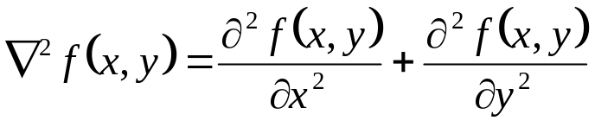
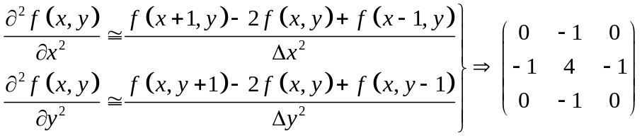

Operador basado en la laplaciana
Pasos por cero
  Escalar
  Positivos y negativos
  Ancho de un píxel
  Sin direcciones privilegiadas
Sensibilidad al ruido

Slide 10
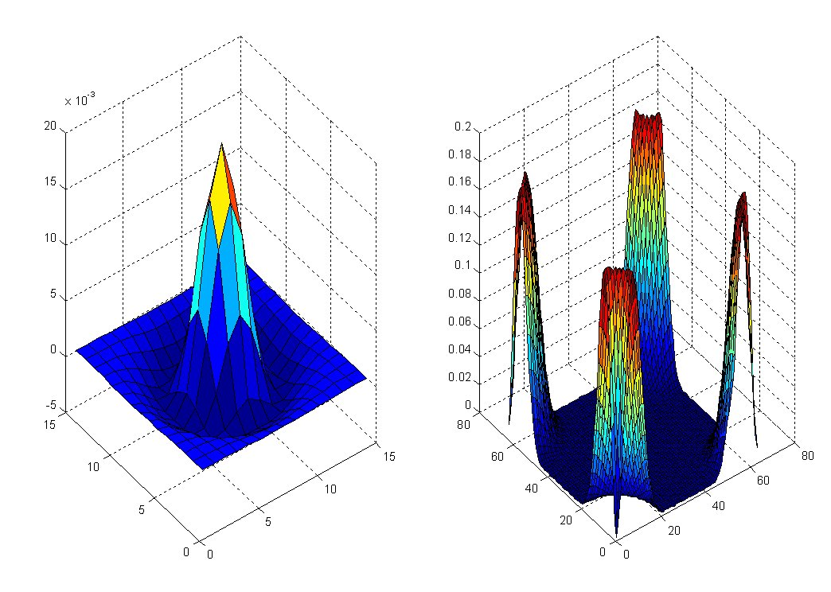
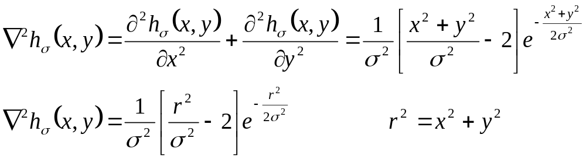
Laplaciana de Gauss (1/2)
Marr
  Medida del gradiente en diferentes escalas
  Localización del borde con precisión
Contradictorio
  Limitación del ancho de banda
Compromiso LoG

Slide 11
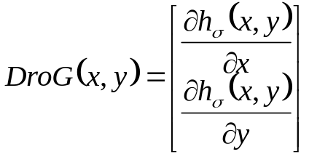
Operador de Canny
Optimización:
Aumentar la relación señal-ruido de la imagen.
Disminuir todo lo posible la distancia entre el borde detectado y el borde real.
No identificar un borde por un único píxel, sino por un conjunto de píxeles que tengan una cierta conectividad.
Etapas
Calcular el módulo y el argumento del gradiente de una imagen suavizada aplicando el operador derivada de Gauss.
En la dirección del gradiente, eliminar puntos que no sean máximos locales del módulo.
Para la detección de los bordes se emplean dos umbrales de histéresis, T1 y T2.

Slide 12
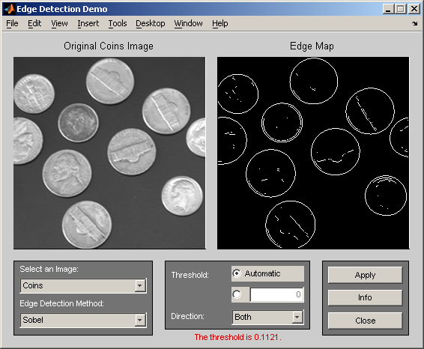
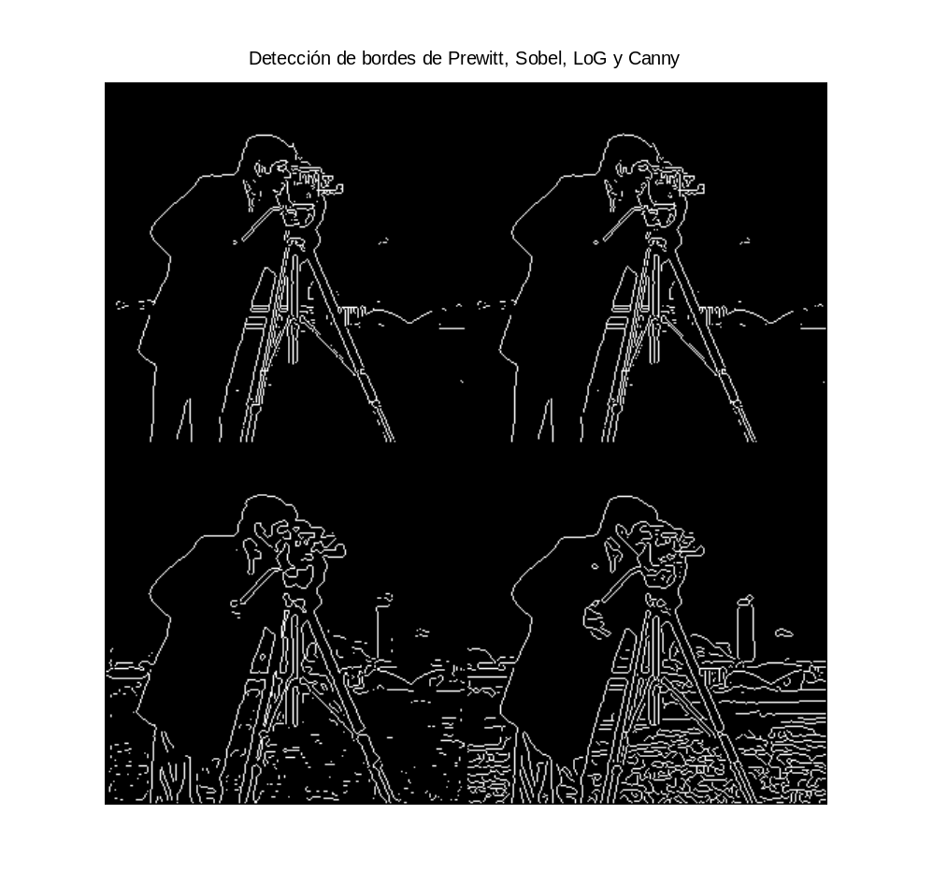
Comparativa

